Slide 1


BÀI 4
YÊU THƯƠNG CON NGƯỜI
Giáo viên: Nguyễn Thị Thanh Vân

Slide 2
TIẾT 1

Slide 3
KHỞI ĐỘNG

Slide 4


Slide 5
KHÁM PHÁ – KẾT NỐI

Slide 6

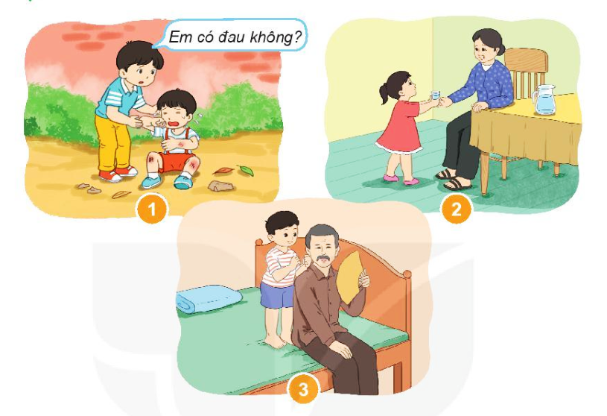
Hoạt động 1
Nhận biết những hành động thể hiện tình yêu thương

Slide 7
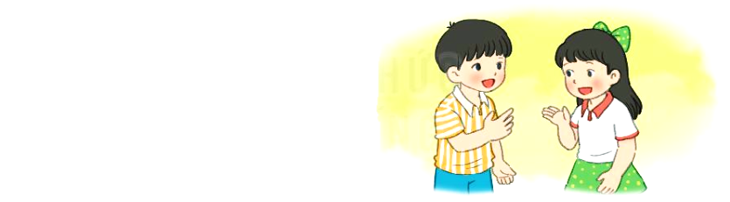
Hoạt động 2
Chia sẻ:
Hành động yêu thương em đã thể hiện.
Hành động yêu thương mà gia đình, người khác dành cho em.
Chia sẻ theo nhóm đôi

Slide 8
Để cuộc sống tươi đẹp hơn, ta cần luôn yêu thương mọi người.

